Slide 1
Споделяне на добри практики по Програма Еразъм+ проект проект
„YES Europe III – Young people in education and studies working and living in Europe“, №2020-1-DE03-KA229-077140–3, мобилност в
Северна Македония - 19-24 Март 2023г.
Крива Планка, Струга, Скопие и Охрид

Slide 2
Еразъм+ в Северна Македония - 19-24 Март 2023г.
гр. Крива Паланка, гр. Струга, гр. Скопие и гр. Охрид
В периода 20-24 март 2023 г., учители и ученици от 19. СУ “Елин Пелин” взеха участие в международна мобилност по проект "Yes Europe III– Young people in education and studies working and living in Europe“, КД2, финансирана от програма „Еразъм+“, сектор “Училищно образование”. Домакин бе SOU “Gjorche Petrov” - Kriva Palanka, в град Крива Паланка, Северна Македония. Около 30 учители и обучаващи се от България, Германия, Белгия и Северна Македония участваха в различни дейности и работилници в продължение на една седмица. Училището домакин работи активно по различни дейности на Програмата. Чрез този проект учениците ни получиха възможност да се запознаят с идеята - “Единни в многообразието”. Основната ни цел бе те да повишат знанията си и да опознаят високите европейски стандарти чрез собствения си опит, да усетят културата и духа на Европа. Това им дава по-голям шанс да се реализират, да открият подходящ университет и среда, в която да се развиват.
Двата университета, които посетихме - International Balkan University и Faculty of Tourism & Hospitality, запознаха учениците с обучителните си програми и добре устроената си база, посредством лекция и обиколка.
Запознахме се отблизо с производствения процес на две компании - “Белмондо” - фабрика за производство на обувки и “Вивакс” - за производство на натурални сокове.
На организирания от домакините семинар в “Europe house” - гр. Крива паланка, учениците споделиха опит и впечатления от Еразъм практиката, чрез която посетиха фирми и университети в България, Германия и Белгия. Същевременно на гостите бяха представени възможностите за работа и обучение на чужденци в Северна Македония.
Отбелязан бе и Денят на щастието - 20.03.2023 г. - чрез споделянето на послания и провеждането на дискусия за различните начини да изпиташ и познаеш щастието.
Проведоха се и работилници от местни компании /SEMOS education/, които помагат и напътстват подрастващите в избора, търсенето и намирането на подходяща работа.
Културната ни обиколка включваше Градския музей в Крива Паланка, манастира “Св. Йоаким Осоговски”, гр. Струга, гр. Скопие, гр. Охрид, Национален парк “Галичица” и манастира “Св. Наум”.
През цялата седмица учениците работиха по създаването на наръчник “Къде да уча и как да си намеря работа в Европа?”, който обобщава наученото.

Slide 3
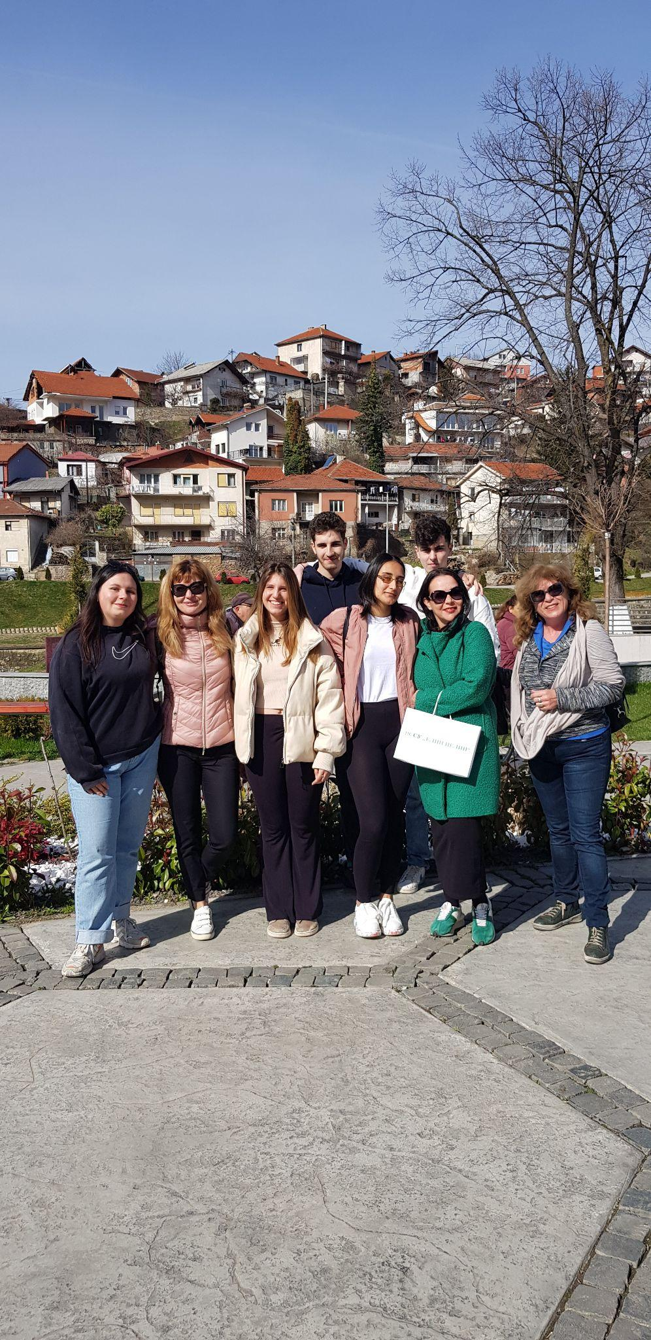
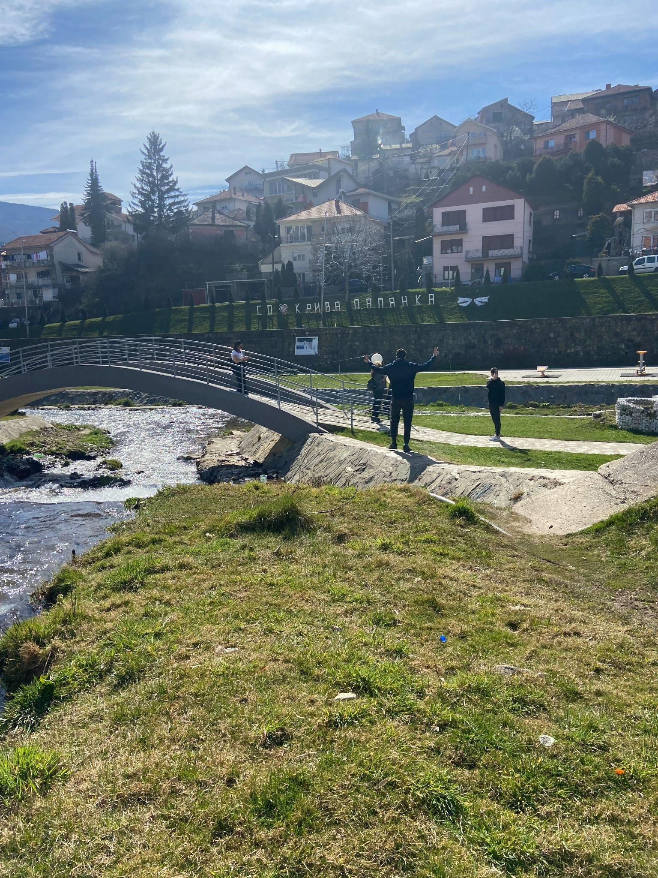
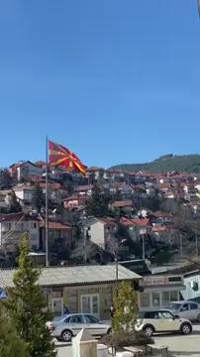
19.03.2023
Пристигнахме в Крива Паланка и се разходихме.

Slide 4
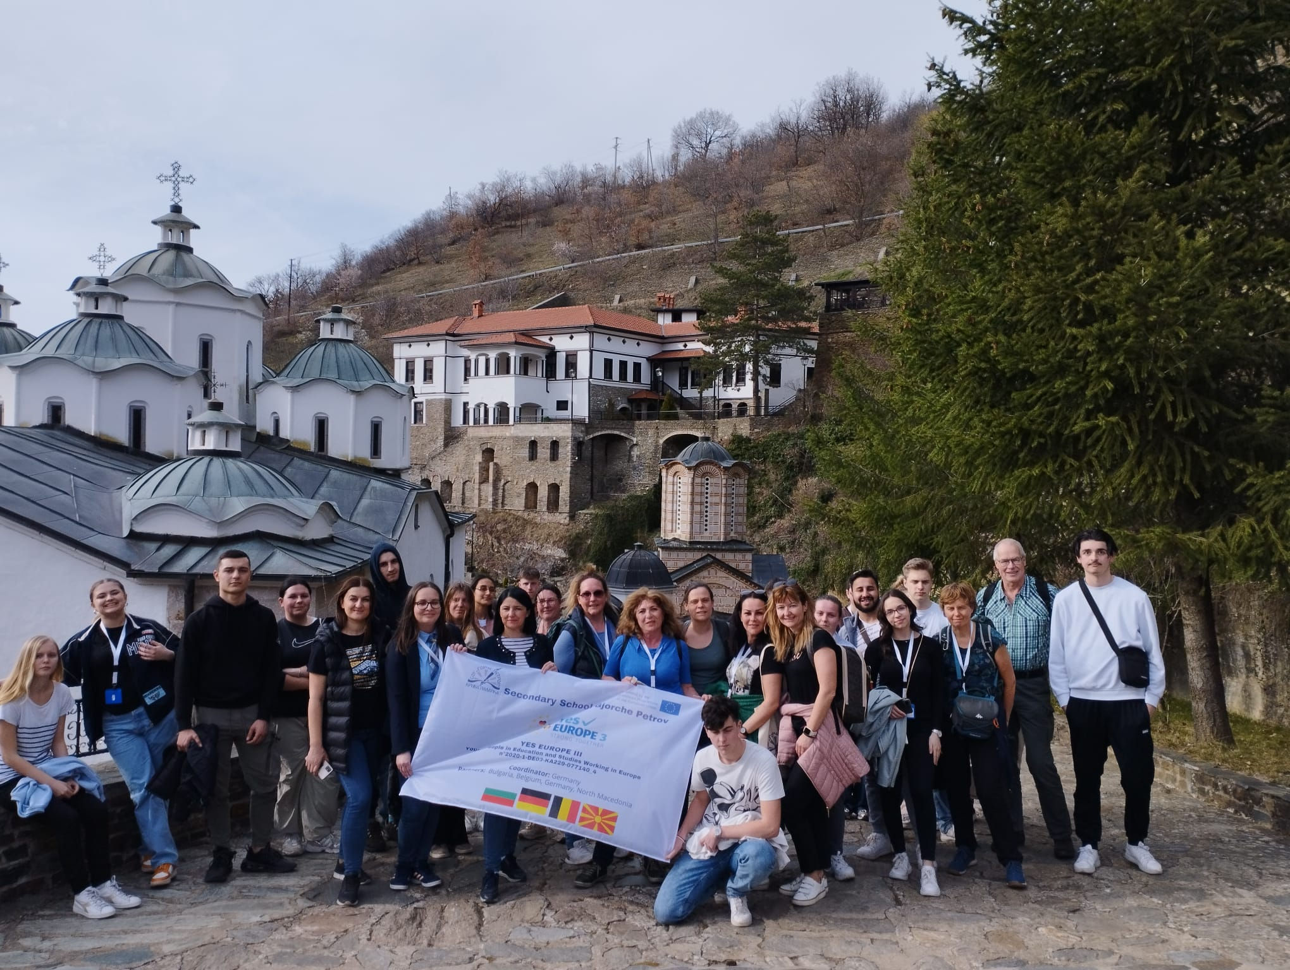
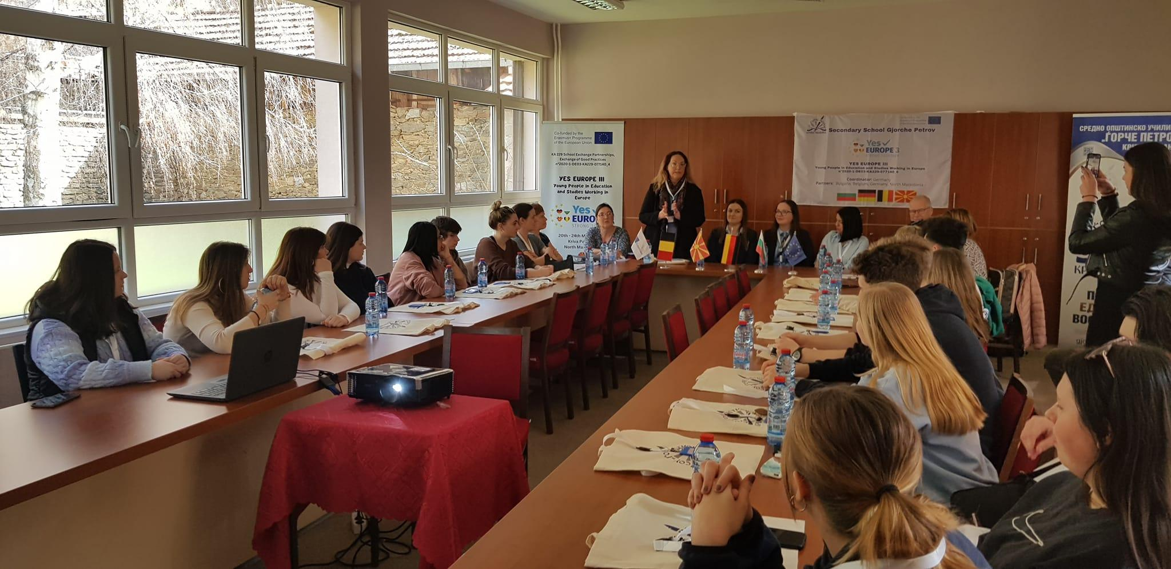
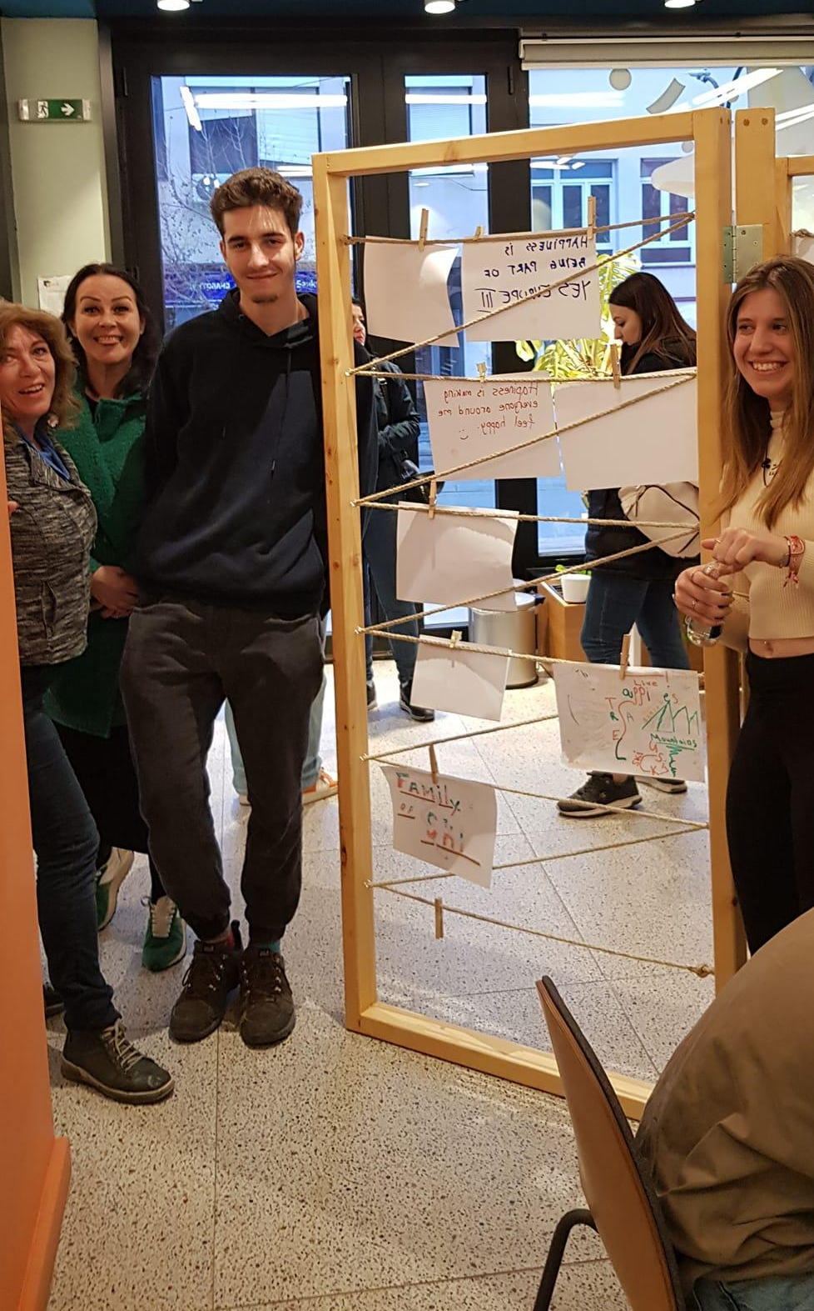
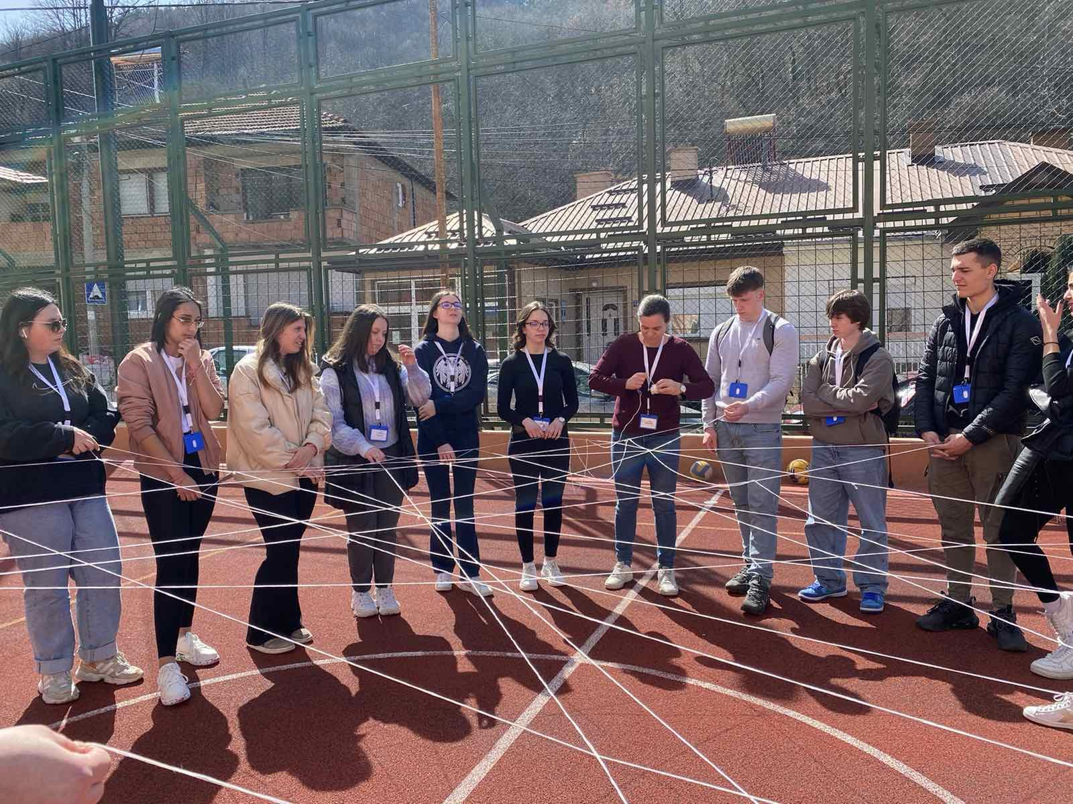
ДЕН 1
СОУ ‘’ Горче Петров ‘’.
Манастир Св. Йоаким Осоговски
Работилница в “Europe house” - Къде мога да уча и работя в Северна Македония

Slide 5
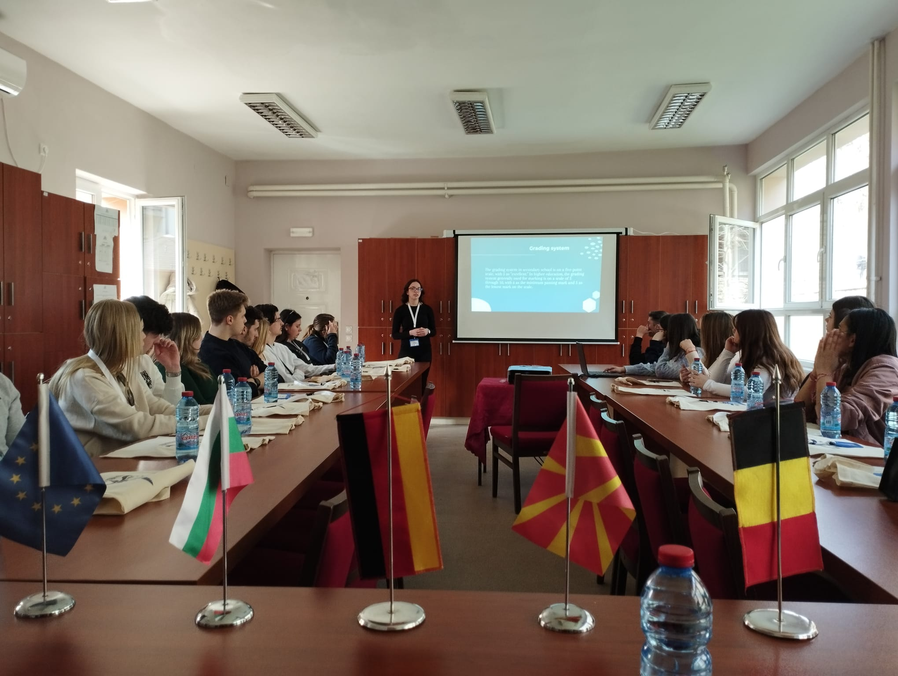
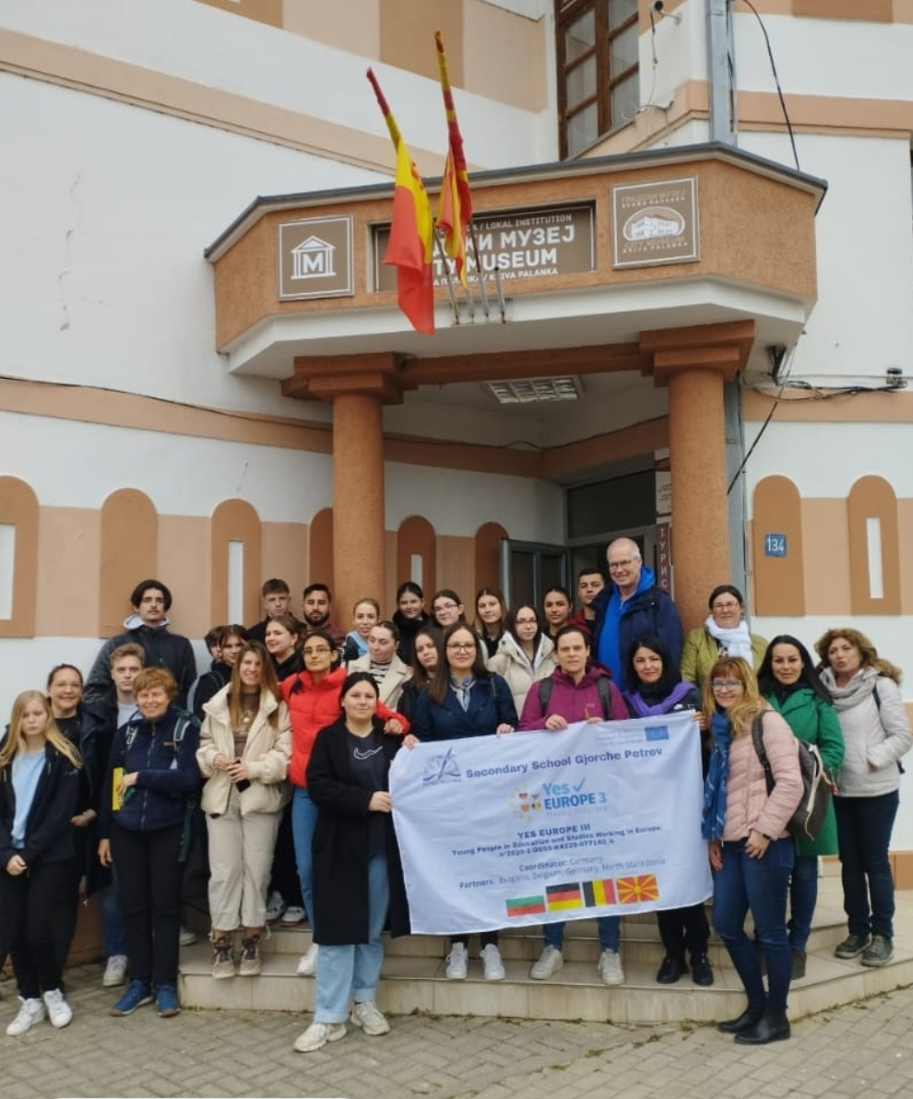
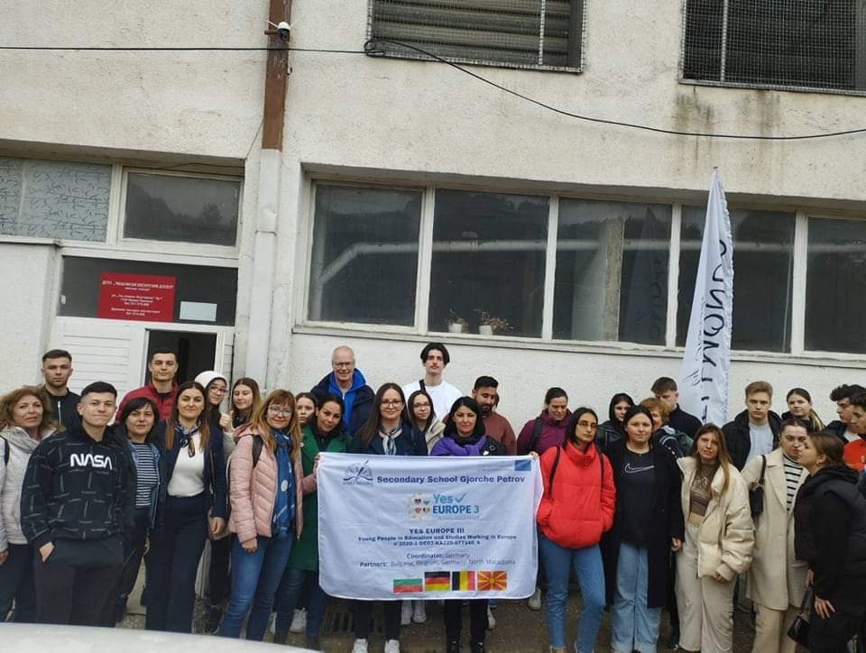
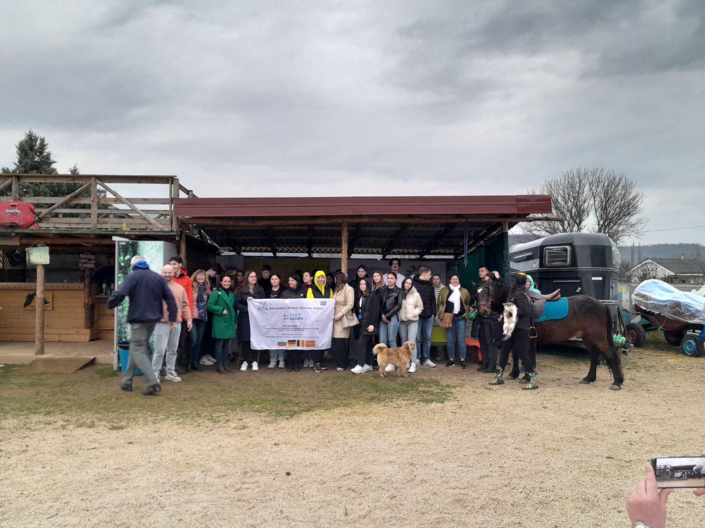
ДЕН 2
Workshop
Градски музей
Фабрика за обувки Bellmondo

Slide 6
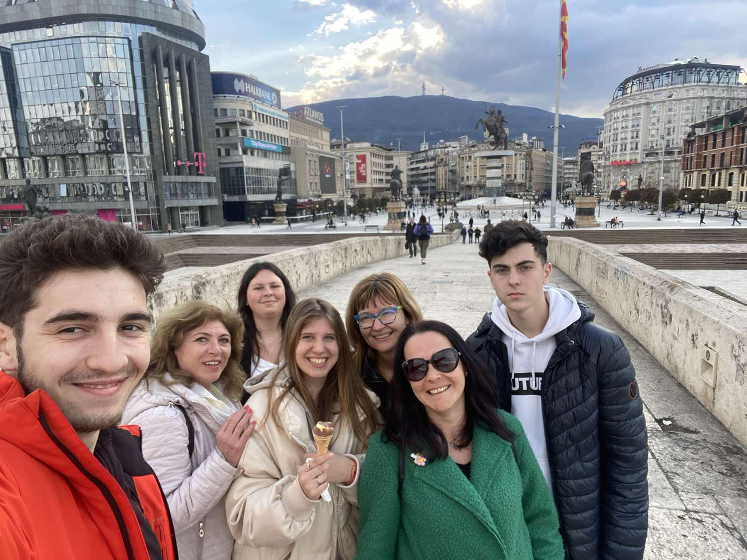
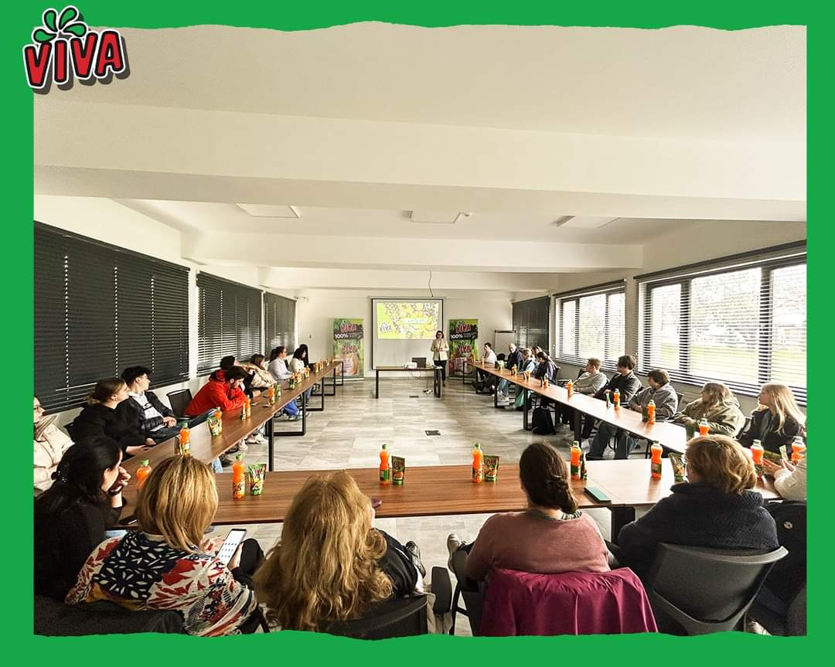
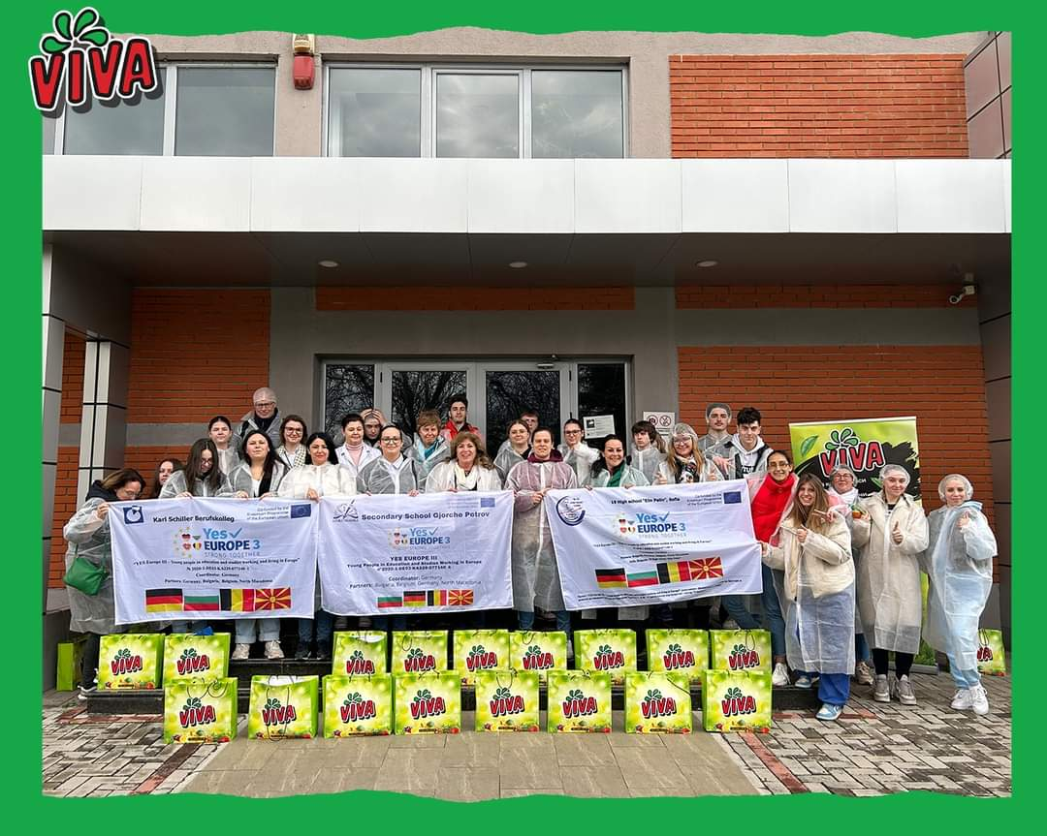
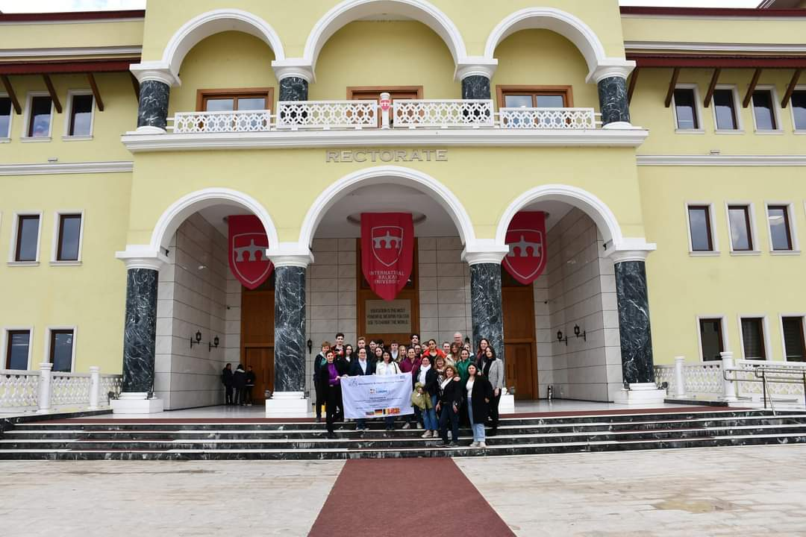
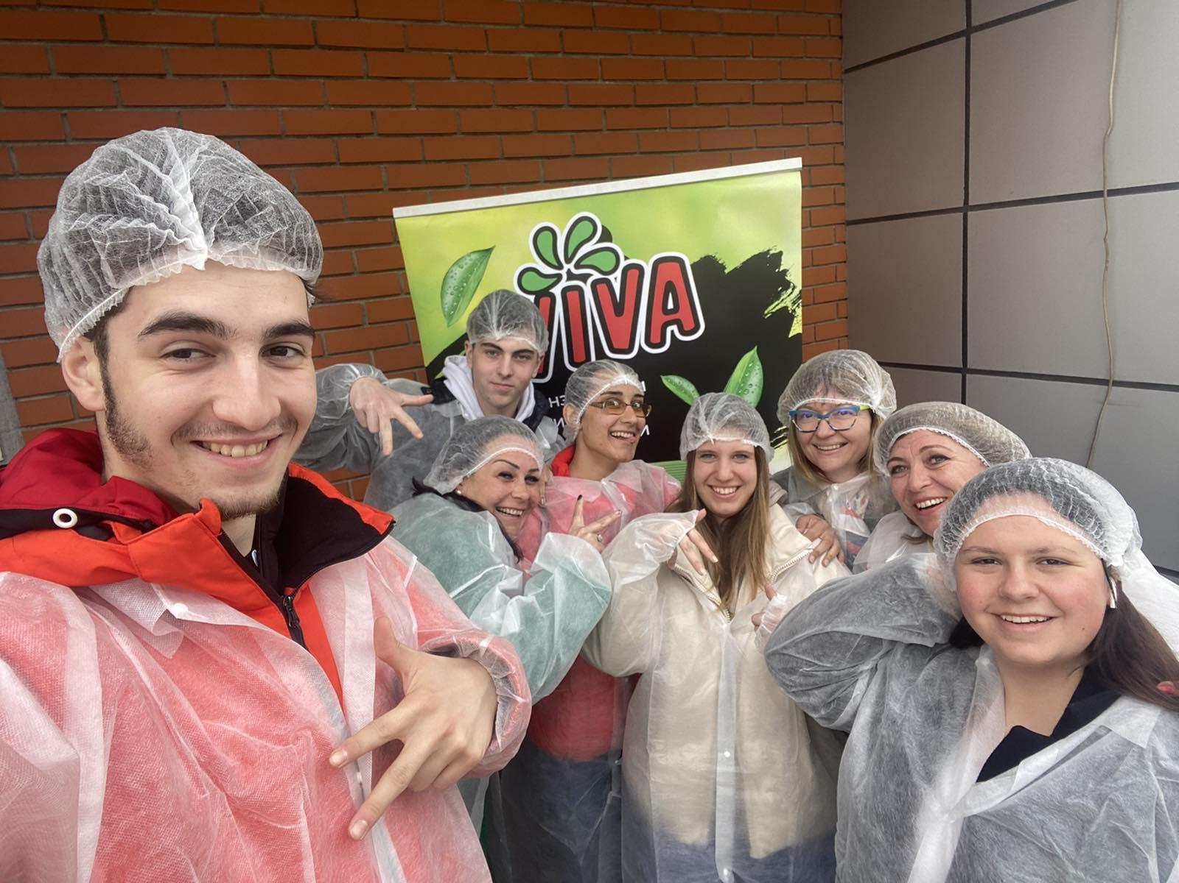
ДЕН 3
Фабрика за сок Viva
International Balkan University
Скопие

Slide 7
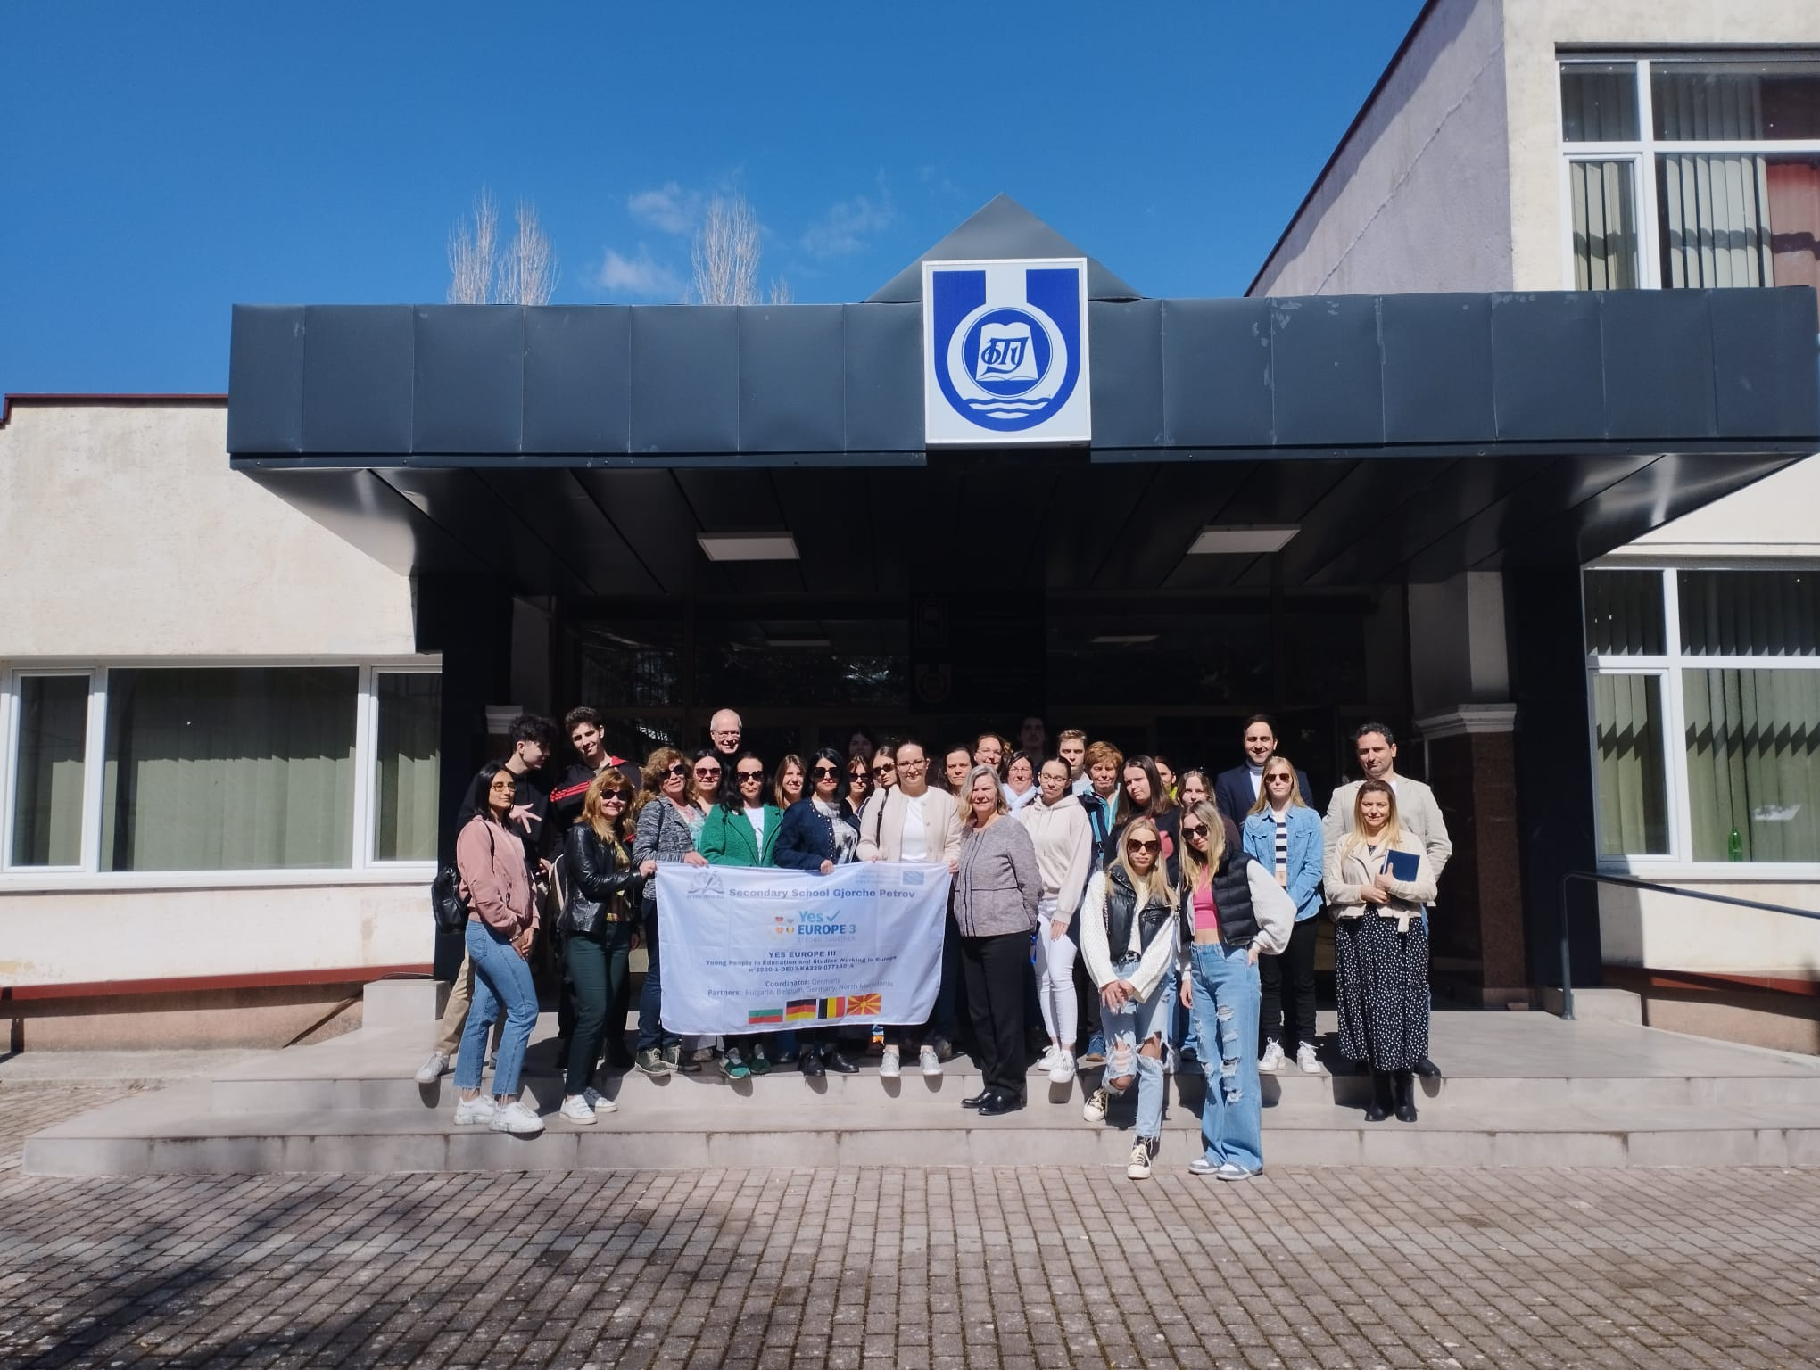
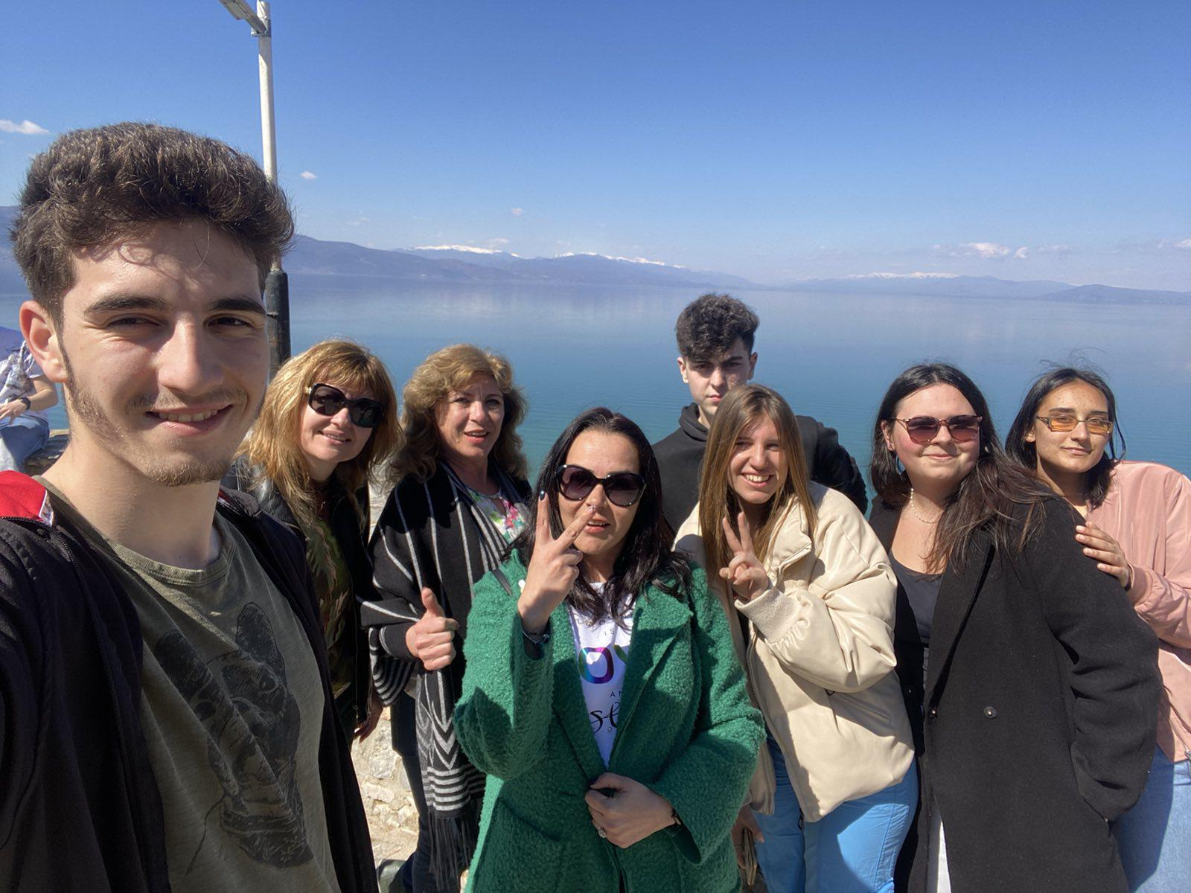
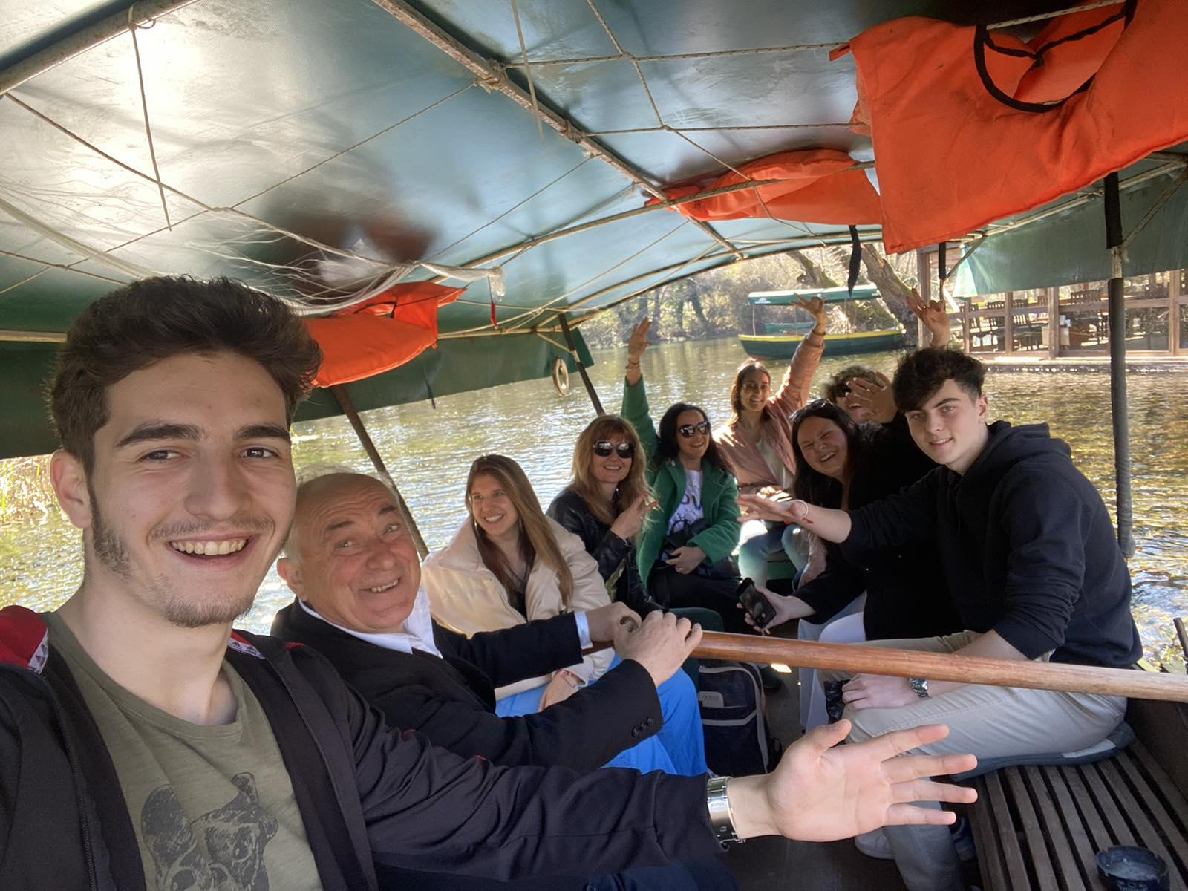
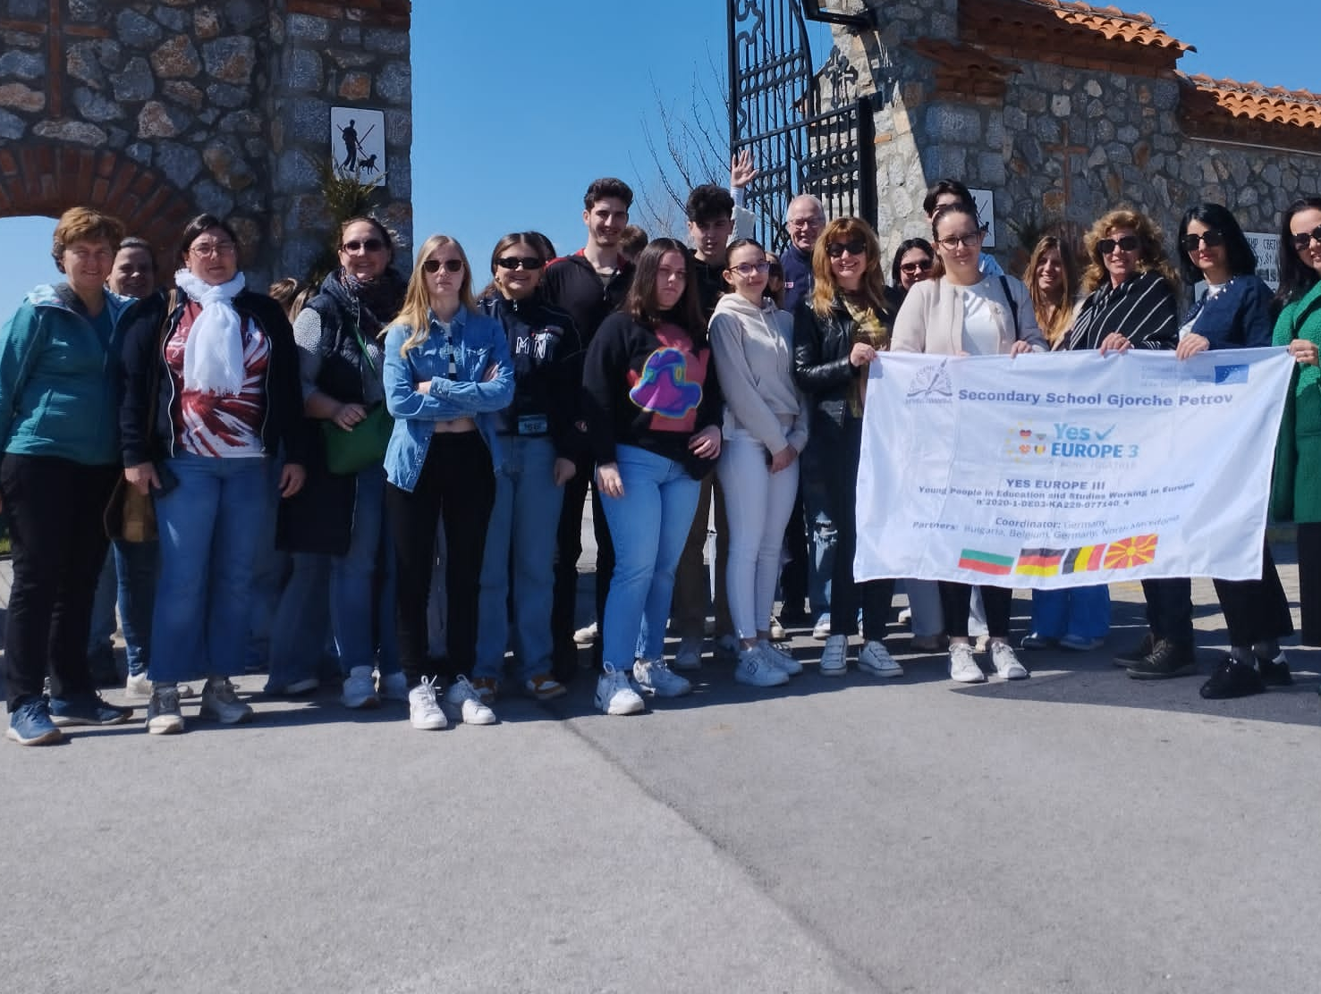
ДЕН 4
Посещение на Faculty of Tourism and Hospitality
Национален парк Галичица
Манастира “Св Наум”
Охрид - guided tour

Slide 8
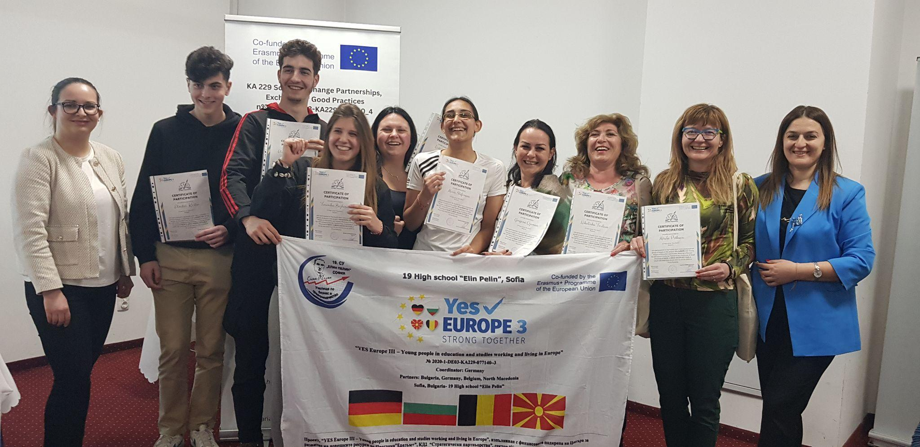
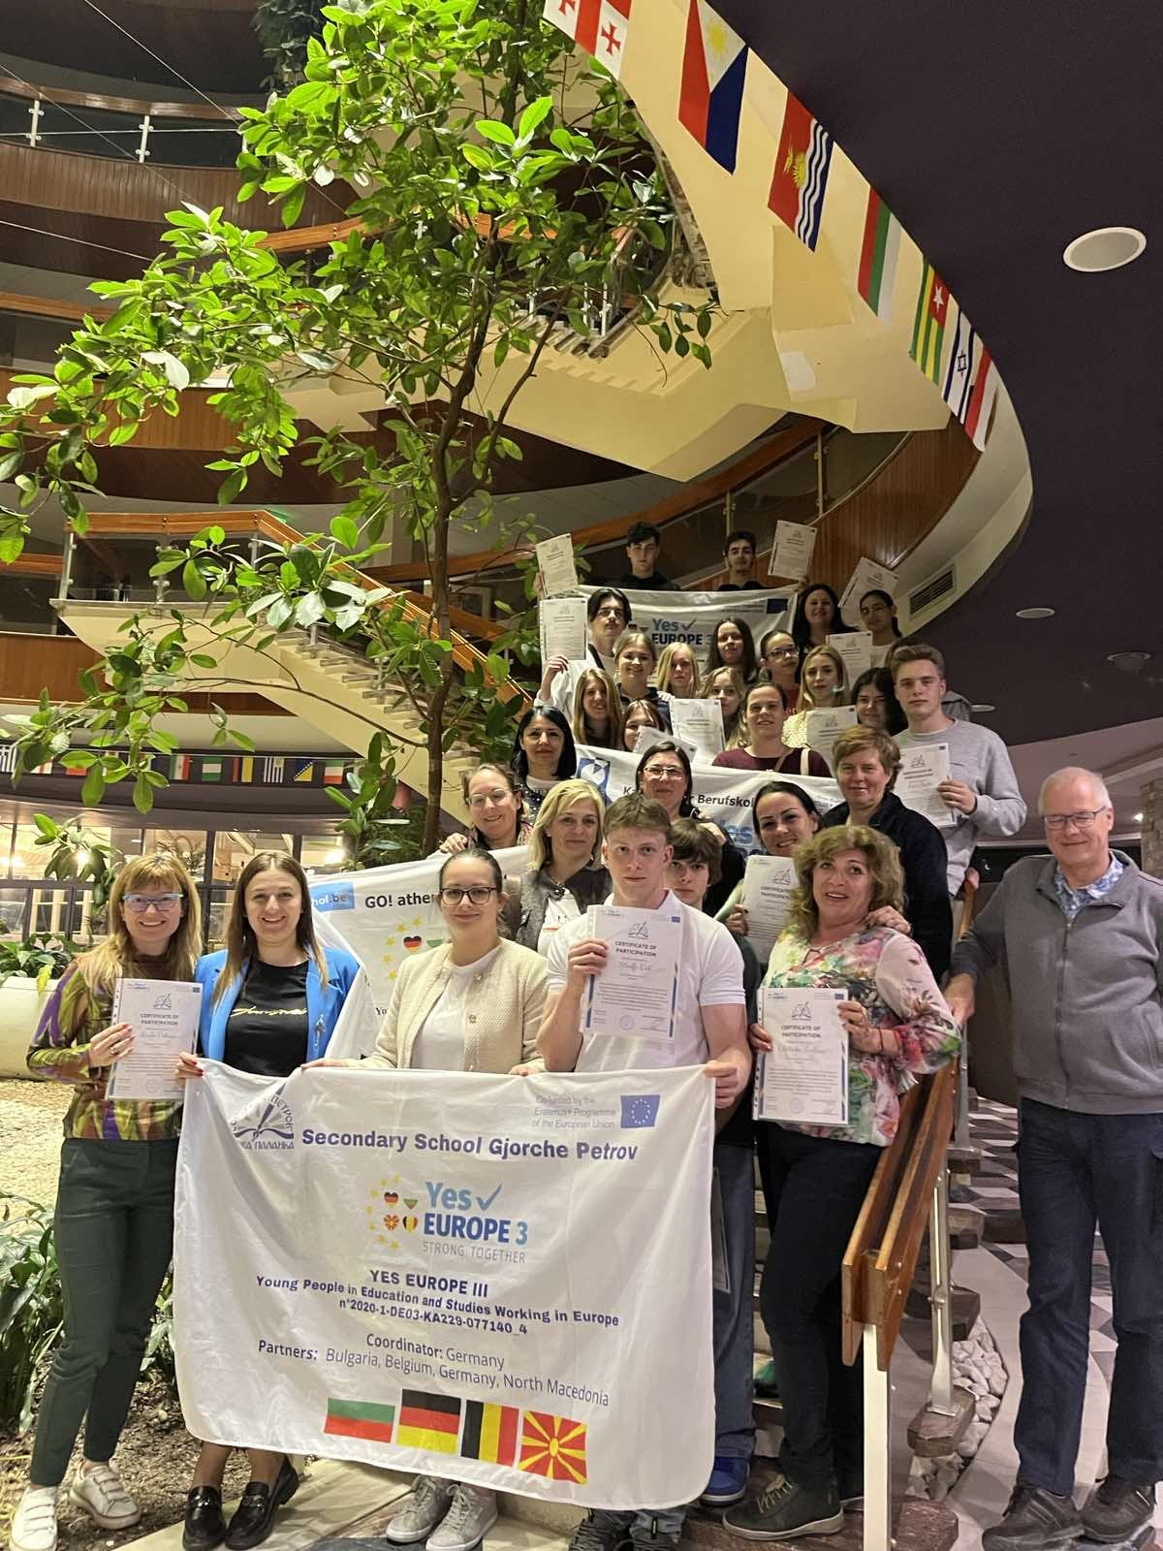
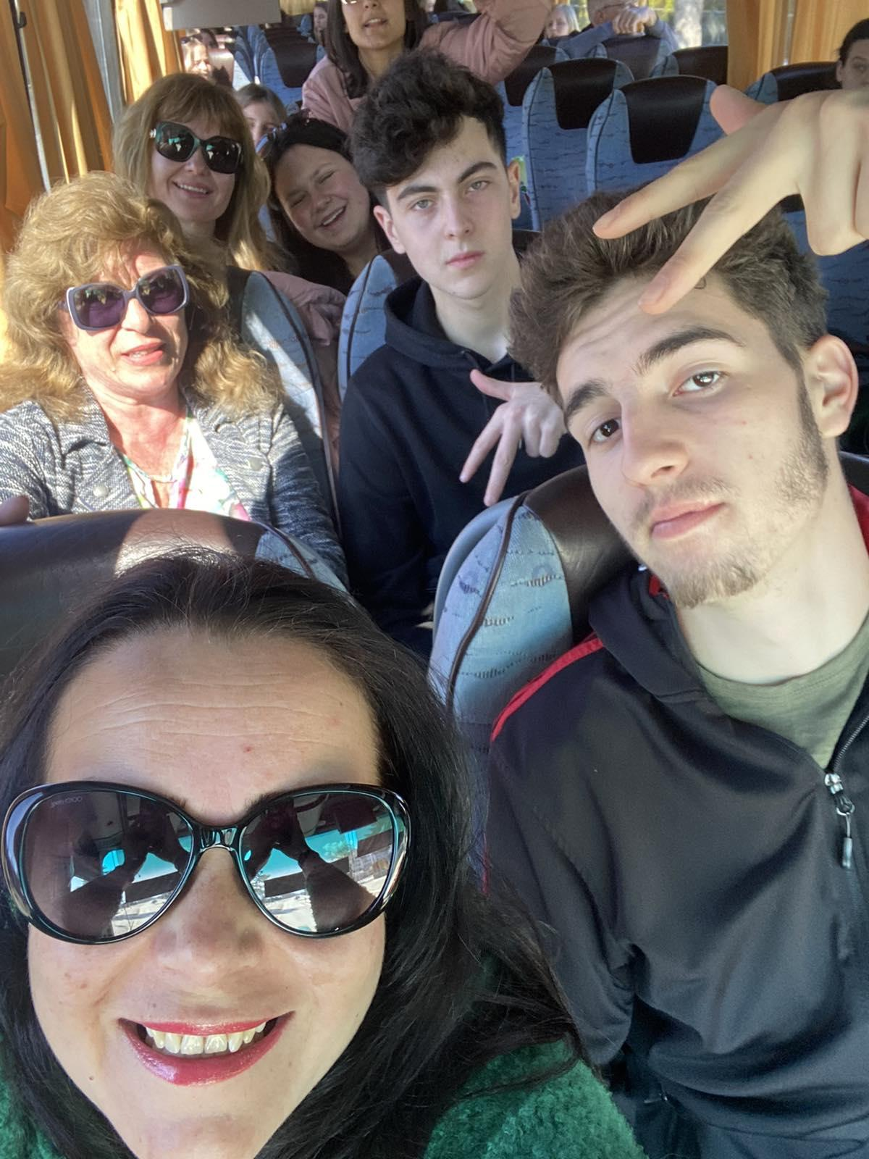
ДЕН 5
Раздаване на сертификатите
Прибиране

Slide 9
Проектът е финансиран по програма „Еразъм+“ на Европейския съюз.
Благодарим за отдадеността на всички ученици и учители, които взеха участие.
Щастливи сме, че успешно завършихме този проект!
Всички материали по проекта може да намерите на сайта му: http://www.yeseurope.net/ или на сайта на 19.СУ “Елин Пелин”:
http://bit.ly/3njZzF1
Тази публикация/съобщение отразява само личните виждания на своя автор и не дава право да бъде търсена отговорност на Комисията за използването на съдържащата се в нея информация.

